Slide 1
S22 : Jeu d’aventure textuelle
Membres du groupe :
Lucas GÉRARD Loïc LEPRIEUR
Louis ZWAWIAK Laura TRIVINO
Tuteur :
Vincent THOMAS
Notes:
Laura

Slide 2
Sommaire:
Description du sujet
Énoncé, objectifs
Déroulement classique
Étude de l’existant
Analyse du sujet
Diagrammes des use cases
Solutions existantes
Notes:
Laura

Slide 3
Partie 1 : Description du sujet
a) Énoncé : jeu d’aventures textuelles
Notes:
Laura
Découpé en 3 ibjectifs

Slide 4
Structure et affichage du jeu :
Le joueur se déplace de lieux en lieux affichables à l'écran
On affiche le lieu et son emplacement sur une carte
Interaction avec les objets / environnement
Gestion d’un inventaire
Notes:
Laura

Slide 5
2) Analyseur syntaxique
Un formulaire permet l'interaction entre le joueur et son environnement.
On reconnaîtra l'action à effectuer si la chaîne de caractère est comprise.
On établira des expressions logiques basé sur les verbes et les compléments.
Structure de données : un lexique, un arbre.
Notes:
Loic

Slide 6
3) Éditeur de niveaux
Enfin un éditeur de niveaux permettra de vivre un expérience de jeu plus variée
Il comprendra :
Un éditeur de script textuel, voire graphique, permettant l'ajout d'éléments, d'actions, de lieux...
Notes:
Louis

Slide 7
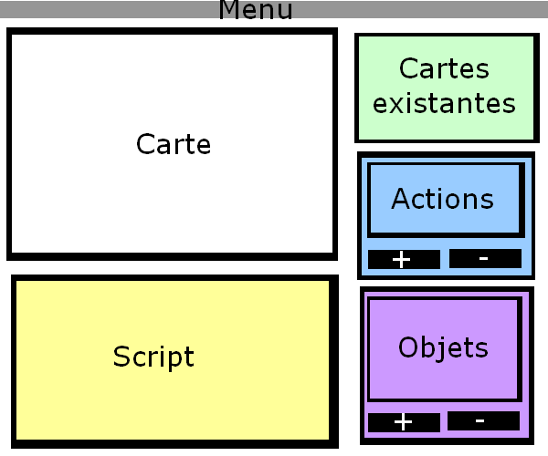
Notes:
Louis

Slide 8
Partie 1 : Description du sujet
b) Déroulement classique
Notes:
Lucas

Slide 9
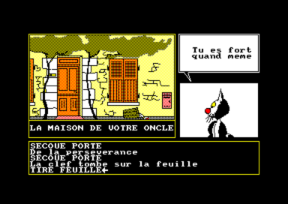
b) Déroulement classique
Regarder dans la serrure
Fouiller la poubelle
Placer feuille sous porte
Secouer la porte
Tirer la feuille
Ouvrir la serrure avec clé
Aller vers Nord
→ FIN DU JEU
Le passager du temps (1987)
Notes:
Lucas

Slide 10
Partie 1 : Description du sujet
c) Étude de l’existant
Notes:
Lucas

Slide 11
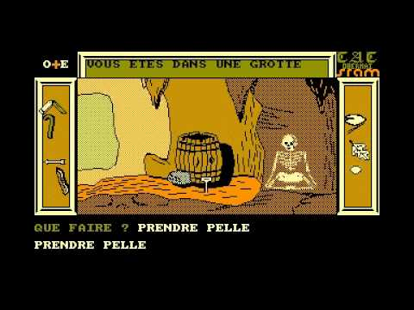
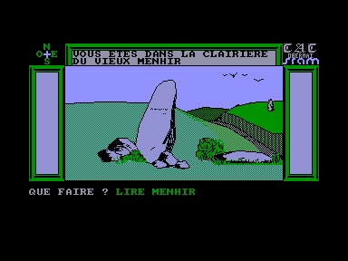
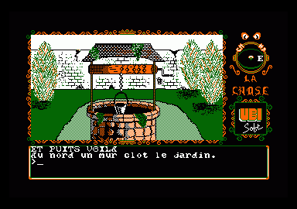
Étude de l’existant
CPC-6128 : SRAM (1986)
La chose de Grotemburg (1987)
Notes:
Lucas

Slide 12
Partie 2 : Analyse
a) Diagrammes des use cases
Notes:
Louis

Slide 13
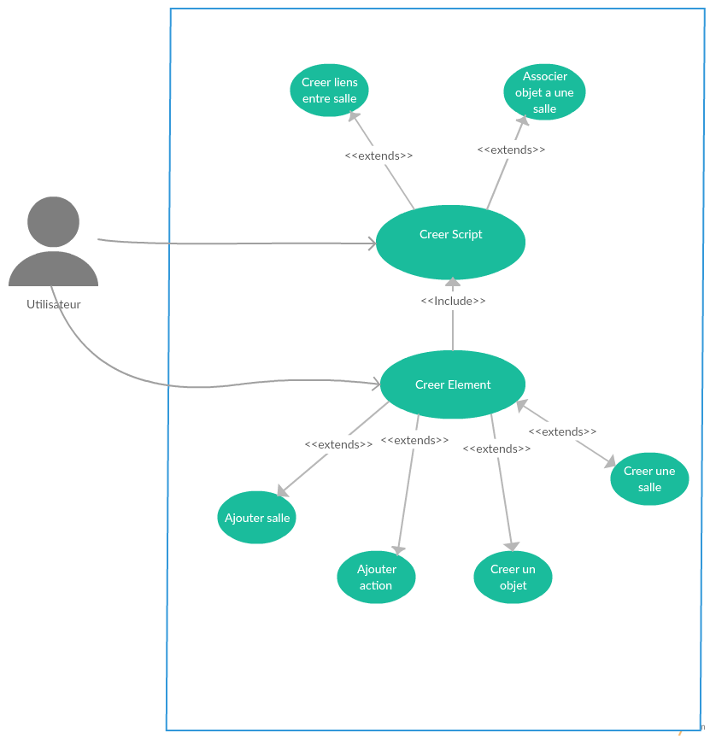
Diagrammes des use cases
Éditeur de niveau:
Créer un élément
Action
Objet
Jonction
Salle
Créer Script
Liens entre salle
Associer objet à une salle
Notes:
Louis

Slide 14
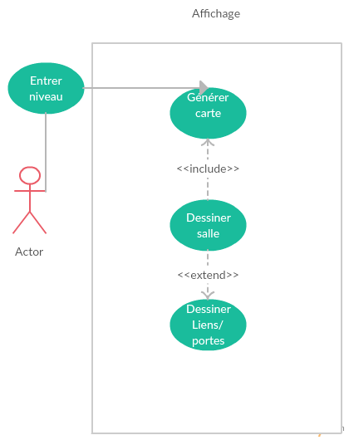
Diagrammes des use cases
Affichage de la carte:
Entrer niveau
Générer carte
Dessiner salle
Dessiner portes
Notes:
Loic

Slide 15
Partie 2 : Analyse
b) Solutions existantes
Notes:
Loic

Slide 16
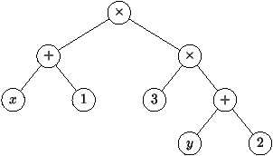
Solutions existantes
Analyseur syntaxique :
Analyseur LR : construit un arbre syntaxique en préfixé (racine - gauche - droite)
Analyseur récursif avec back-tacking
Analyseur ascendant : arbre syntaxique en infixé ou postfixé
Notes:
Loic

Slide 17
Solutions existantes
Méthodes sur les chaînes de caractères :
contains(String): Boolean
compareToIgnoreCase(String) : Integer
startsWith(String) : Boolean
endsWith(String) : Boolean
split(String) : String[]
match(String) : Boolean
Notes:
Laura

Slide 18
Solutions existantes
Fichiers JSON :
{
"action": [
{"prendre" : ["prendre"]},
{"lancer" : ["jeter","lancer"]},
{"manger" : ["avaler","manger"]}
],
"objet": [
{"feuille" : ["feuille","papier"]},
{"caillou" : ["rocher","caillou"]}
]
}
Notes:
Louis

Slide 19
Sources
Analyseur syntaxique :
Stackoverflow : sujet Syntax analysis and syntax tree
API Oracle JAVA
blog.soat.fr : billet JVM HARDCORE – PART 7 – MON PREMIER ANALYSEUR SYNTAXIQUE
Informatique Fondamental par Jean-Jacques Lévy de l'École polytechnique : Chapitre 2 - Analyse syntaxique
Wiki de l’analyse syntaxique
Jeux textuels :
Grospixels.com
Planetemu.net : article Le passager du temps
Notes:
Loic

